Slide 1
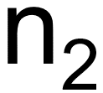
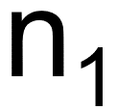
δ_{c} =
arcsin
sin(δ₁) n₁
sin(δ₂) n₂

Slide 3
Windschutzscheibe
Prisma
Leuchtdiode
Photodiode

Slide 4
Windschutzscheibe
Prisma
Leuchtdiode
Photodiode

